Slide 1
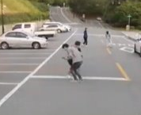
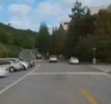
추진 배경
Abnormal Motion Detection
Violence Detection
드론으로 촬영된 영상
3D - CNN
Classification Model
[ 분류 결과 ]
Input
Output
1 : Violence situation
0 : Non-Violence situation
*7기 A반 3조 프로젝트 : 폭력 상황 감지 순찰 자율 주행 드론
3D-CNN
Notes:
이전 기수의 사례를 보면, 4기 교육 6기 교육생들이 폭력 상황 감지 순찰 자율 주행 드론을 주제로 프로젝트를 진행한 바 있다. 이 프로젝트에서는 드론 자율 비행 중 실시간으로 프레임(frame)를 전송하여 모델로 폭력상황여부를 분류하였다.

Slide 2
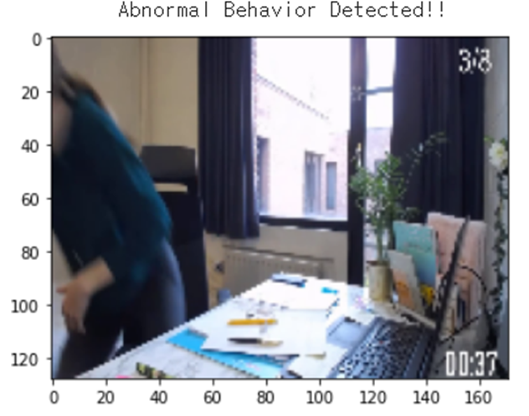
추진 배경
Abnormal Motion Detection
Abnormal Motion Detection
이상행동 판단 기준 예시
이상 행동 | 정상 행동
자리를 벗어난 경우 | 핸드폰을 하는 경우
고개를 돌린 경우(90°이상) | 노트북을 응시하는 경우
손을 갑자기 뻗은 경우 | 공부를 하는 경우
*7기 A반 3조 프로젝트 : 폭력 상황 감지 순찰 자율 주행 드론
Notes:
7기 모델을 사용해 공부영상들을 넣어 테스트 해본 결과, 자리를 벗어난 경우, 고개를 90도 이상 돌린 경우, 마우스를 잡기 위해서 손을 뻗은 경우 등 자세가 크게 움직이는 경우 이상 행동이라 판단되었습니다. 반대로 자세가 크게 움직이지 않는 경우(예를 들어 공부를 하다가 핸드폰을 하는 경우)에서는 정상행동이라고 전혀 판단되었습니다. 이 모델이 폭력 상황을 학습시켜 이를 이진분류 하였기 때문에 폭력상황과 같이 몸을 크게 움직이는 경우 이상행동으로 판단한다는 것을 알 수 있었습니다. 또한 영상에 나오는 대상이 너무 밝은 색의 옷을 입거나 배경과 비슷한 색의 옷을 입을 경우 행동을 제대로 인식하지 못하는 한계점 또한 존재하였습니다.

